Slide 1
<número>
Ingeniería de Software I
Análisis estructurado
Modelos de Proceso
Ingeniería de Software I 2018
Notes:
<número>
2013
Facultad de Informática UNLP
Ingeniería de Software I

Slide 2
Técnicas de Especificación de Requerimientos
<número>
Análisis Estructurado
Ingeniería de Software I 2018

Slide 3
Análisis estructurado
El análisis estructurado es una actividad de construcción de modelos. Mediante una notación creamos modelos que representan el contenido y flujo de la información (datos y control); partimos el sistema funcionalmente, y según los distintos comportamientos establecemos la esencia de lo que se debe construir.
El análisis estructurado no es un método sencillo aplicado siempre de la misma forma por todos los que lo usan. Más bien, es una amalgama que ha evolucionado durante los últimos 30 años.
<número>
Ingeniería de Software I 2018
Pressman 4ta edición Cap. 12

Slide 4
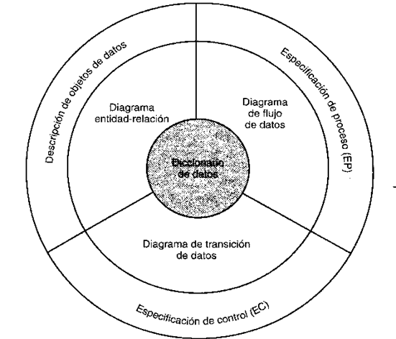
Análisis Estructurado – Objetivos y estructura
Modelado de funciones del sistema:
Diagrama de Flujo de Datos
Modelado de datos del sistema:
Diagrama de Entidad-Relación
El modelo de análisis debe lograr tres objetivos primarios:
describir lo que requiere el cliente
establecer una base para la creación de un diseño de Software
(3) definir un conjunto de requisitos que se pueda validar una vez que se construye el software.
IBD
Ingeniería de Software I 2018
Máquinas de estado finitas
Modelado de comportamiento del sistema:
Diagrama de Transición de Estados
<número>

Slide 5
Análisis estructurado – Modelado Funcional y Flujo de la información
Modelado de funciones del sistema
Diagrama de Flujo de Datos (DFD)
Es una herramienta que permite visualizar un sistema como una red de procesos funcionales, conectados entre sí por “conductos” y almacenamientos de datos.
Representa la transformación de entradas a salidas y es también llamado diagrama de burbujas.
Es una herramienta comúnmente utilizada por sistemas operacionales en los cuales las funciones del sistema son de gran importancia y son más complejas que los datos que éste maneja.
Existen distintas variantes y notaciones: Stevens, Myers y Constantine [1974], Yourdon y Constantine [1975], Gane y Sarson [1977], De Marco [1978], Yourdon [1993].
Ingeniería de Software I 2018
<número>
Notes:
Ingeniería de Software I
2011
Facultad de Informatica UNLP
<número>

Slide 6
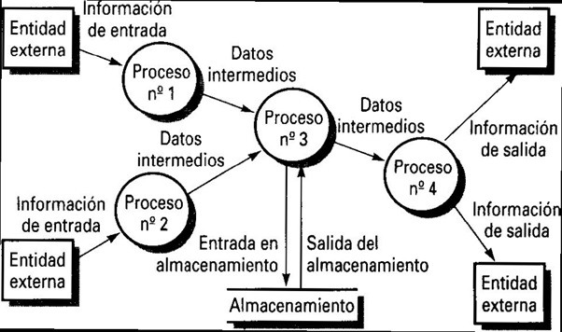
Análisis estructurado – Modelado Funcional y Flujo de la información
Se utiliza un rectángulo para representar una entidad externa, esto es, un elemento del sistema (por ejemplo, un elemento hardware, una persona, otro programa) u otro sistema que produce información para ser transformada por el software, o recibe información producida por el software.
Un círculo (también llamado burbuja) representa un proceso o transformación que es aplicado a los datos (o al control) y los modifica.
Una flecha representa uno o más elementos de datos (objetos de dato).
<número>
Ingeniería de Software I 2018

Slide 7
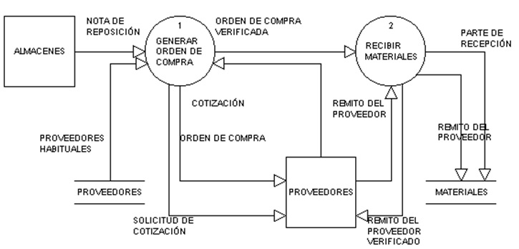
Análisis estructurado – Modelado Funcional y Flujo de la información
Flujos de datos
Proceso
Ingeniería de Software I 2018
Entidad Externa
<número>
Almacén

Slide 8
Análisis Estructurado – Diccionario de Datos
Listado organizado de todos los datos pertinentes al sistema. Es una definición sin ambigüedad de los datos y elementos del sistema
Características
Permite revisar consistencia
Representa el contenido de la información
Define el significado de los flujos y los almacenes
Un Dato debe contener
Tipo
Nombre
Descripción
Ingeniería de Software I 2018
<número>

Slide 9
Análisis Estructurado - Propuesta de Yourdon
Modelo Esencial
Debe indicarse lo que el sistema debe hacer para satisfacer los requerimientos del usuario, con una mínima (en lo posible nula) explicación de cómo lo hace.
Evitar el detalle de cualquier restricción o aspecto derivado de la implementación.
Pensar el modelo esencial "suponiendo que se dispone de tecnología perfecta", lo que permite que sobreviva cambios tecnológicos.
La mayoría de los usuarios están metidos en los detalles de la implantación de su sistema actual y les es difícil enfocar un sistema "DE TECNOLOGIA PERFECTA".
Ingeniería de Software I 2018
<número>

Slide 10
Análisis Estructurado - Propuesta de Yourdon
MODELO ESENCIAL
Ambiente
Modelo ambiental
El Sistema
Ingeniería de Software I 2018
Modelo de comportamiento
<número>

Slide 11
Análisis Estructurado – Modelo Esencial
Componentes:
1- Modelo Ambiental
Define las interfaces entre el sistema y el ambiente donde el mismo se ejecuta.
1.1 DECLARACIÓN DE PROPÓSITO
1.2 DIAGRAMA DE CONTEXTO
1.3 LISTA DE ACONTECIMIENTOS
2- Modelo de comportamiento
El modelo de comportamiento es la representación del comportamiento final que el sistema debe tener para manejar con éxito el ambiente, dentro de las especificaciones requeridas por el usuario.
DFD – DER – DD – DTE
Ingeniería de Software I 2018
<número>

Slide 12
Análisis Estructurado – Modelo Ambiental
La construcción de un modelo ambiental es lo primero y más importante en la construcción del modelo de requerimientos del usuario para el nuevo sistema
Pero a medida que encaramos un proyecto mayor, hay cientos de flujos, decenas de terminadores y la lista de acontecimientos crece y es difícil de manejarla.
Una vez concluido el modelo ambiental hay que chequearlo con los usuarios clave y con el grupo de análisis para que sea la base del modelo de comportamiento del sistema.
Ingeniería de Software I 2018
<número>

Slide 13
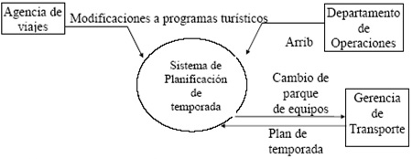
Análisis Estructurado – Modelo ambiental
1.1 DECLARACION DE PROPOSITOS
En forma sintética (1 párrafo con 2 o 3 frases) debe indicarse el objetivo del sistema, de que es responsable el sistema
1.2 DIAGRAMA DE CONTEXTO
Es un caso especial de DFD donde el sistema se representa en una sola burbuja vinculada con las entidades externas y los almacenamientos externos
Ingeniería de Software I 2018
<número>

Slide 14
Análisis Estructurado – Modelo ambiental
1.3 LISTA DE ACONTECIMIENTOS
Se trata de un listado de eventos (”estímulos") a los que el sistema debe responder.
Tipos de Acontecimientos
Flujo (F): llega algún o algunos datos al sistema
Temporales (T): comienzan con la llegada de un momento dado en el tiempo.
Control (C).
Ingeniería de Software I 2018
<número>

Slide 15
Análisis Estructurado – Modelo de Comportamiento
El modelo preliminar de comportamiento contiene :
Un diagrama preliminar de flujo de datos del sistema (DFD)
Un diagrama preliminar de entidad-relación (DER)
Una primer versión del diccionario de datos (DD)
Un diagrama de transición de estados (DTE)
El desarrollo descendente del modelo preliminar propone partir directamente del diagrama de contexto y obtener una primera versión (Nivel 0) del DFD. Problema: Parálisis del análisis.
Yourdon propone partir de la lista de acontecimientos y obtener una primera versión (Nivel “N”) del DFD. Luego ir obteniendo los niveles superiores (N-1, N-2,…) hasta llegar al Nivel 0 y los niveles inferiores (N+1, N+2,…) hasta que no se pueda descender más.
Ingeniería de Software I 2018
<número>

Slide 16
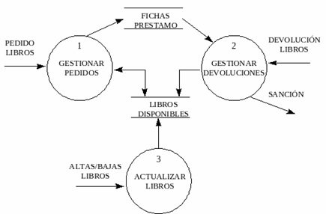
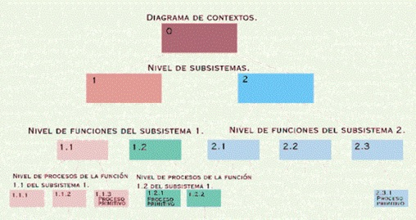
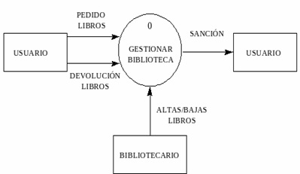
Análisis Estructurado – Modelo de comportamiento
Descomposición en Niveles
Ventajas
Ayuda a construir la especificación de arriba abajo
Distintos niveles pueden ir dirigidos a personas diferentes (directivos y usuarios)
Facilita el trabajo de los analistas (trabajo paralelo de modelado)
Facilita la documentación del sistema
Ingeniería de Software I 2018
<número>

Slide 17
Análisis Estructurado – Modelo de comportamiento
Nivelación de un DFD
A partir del DFD preliminar se realizan nivelaciones
Ascendentes
Agrupa las burbujas con algún criterio
Descendentes
Descompone las burbujas funcionalmente
Ingeniería de Software I 2018
<número>

Slide 18
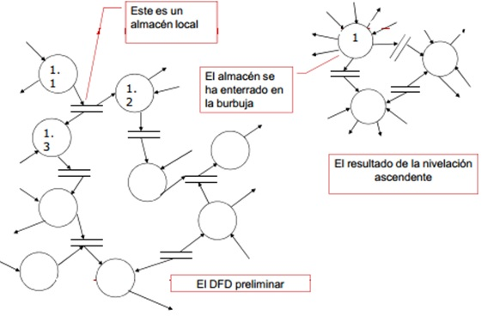
Análisis Estructurado – Modelo de comportamiento
Nivelación de un DFD
Ascendentes
Tiene una utilidad de presentación al usuario.
El DFD preliminar tiene un proceso por cada acontecimiento
==> puede tener 50 burbujas
El proceso de nivelación ascendente tiende a agrupar las burbujas con algún criterio:
Utilizando el principio de “ocultamiento de la información” agrupa los procesos que acceden al mismo almacenamiento.
Ingeniería de Software I 2018
<número>

Slide 19
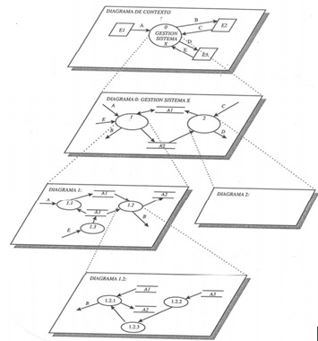
Análisis Estructurado – Modelo de comportamiento
Nivelación de un DFD
Descendentes
Esto se logra produciendo una descomposición funcional de las burbujas.
Las burbujas que no tienen más explosiones son las “burbujas primitivas”
Ingeniería de Software I 2018
<número>

Slide 20
Modelos de Proceso
<número>
Ingeniería de Software I 2018

Slide 21

Proceso
Cuando proveemos un servicio o creamos un producto, siempre seguimos una secuencia de pasos para realizar un conjunto de tareas.
Las tareas son realizadas usualmente en el mismo orden.
Por ejemplo, no se puede cocinar una torta antes de que todos los ingredientes sean mezclados.
Se puede pensar que un “conjunto ordenado de tareas” como un proceso.
<número>
Ingeniería de Software I 2018
Pfleeger
Notes:
Cocer un saco para la venta
Cocer un saco a medida (sabiendo el modelo pero ajustando las medidas)
Cocer un saco a medida (no sabiendo claramente el modelo)
Cocer un traje (saco, chaleco, pantalón)
Ingeniería de Software I
2013
Facultad de Informática UNLP
<número>

Slide 22
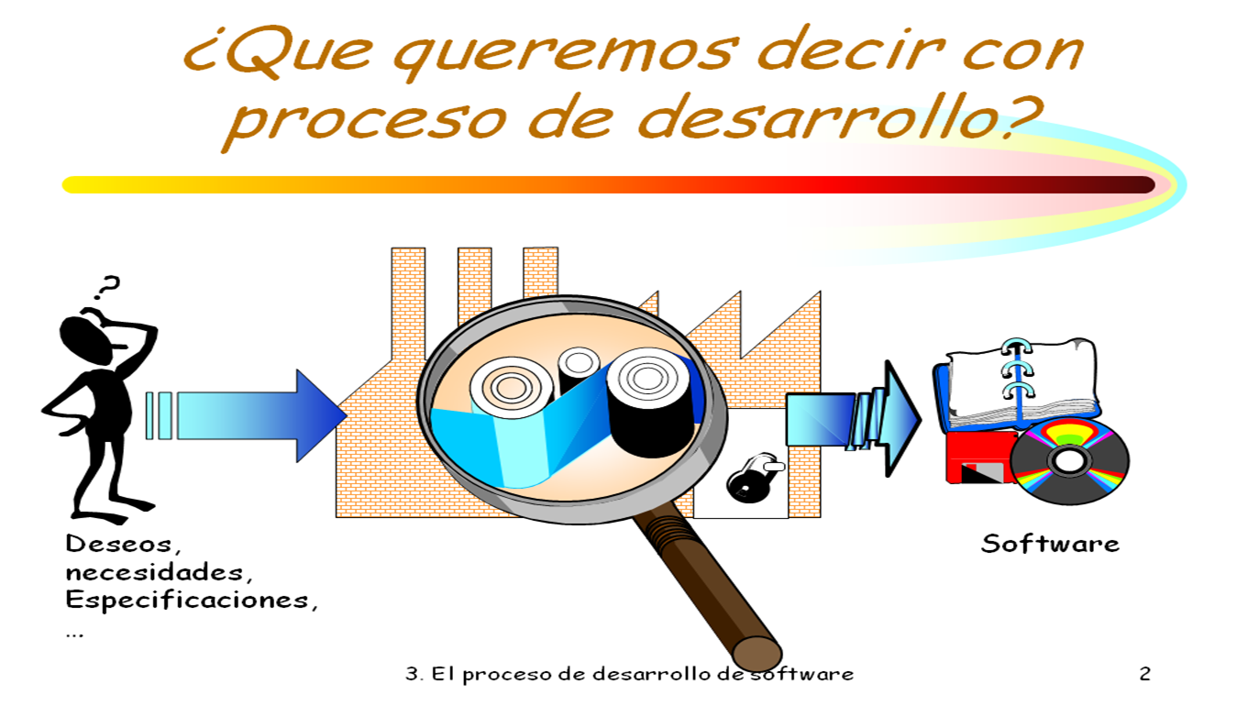
¿Qué es un proceso de software?
Es un conjunto de actividades y resultados asociados que producen un producto de software.
<número>
Ingeniería de Software I 2018
Sommerville – Capítulo 2
Notes:
<número>

Slide 23
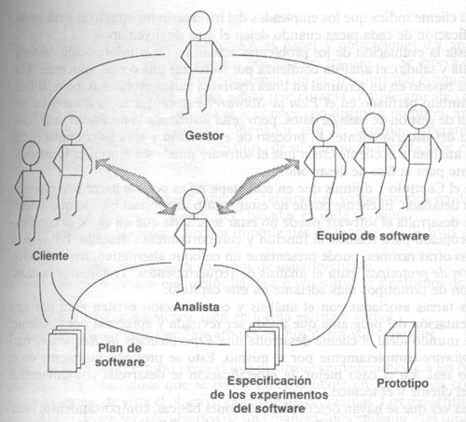
¿Qué es un modelo de proceso de software?
Es una representación simplificada de un proceso de software que presenta una visión de ese proceso.
Estos modelos pueden incluir actividades que son partes de los procesos y productos de software, y el papel de las personas involucradas.
<número>
Ingeniería de Software I 2018
Sommerville – Capítulo 1

Slide 24
Modelos de Proceso
Características
Establece todas las actividades.
Utiliza recursos, está sujeto a restricciones y genera productos intermedios y finales.
Puede estar compuesto por subprocesos.
Cada actividad tiene entradas y salidas definidas.
Las actividades se organizan en una secuencia.
Existen principios que orientan sobre las metas de cada actividad.
Las restricciones pueden aplicarse a una actividad, recurso o producto.
<número>
Ingeniería de Software I 2018
Pfleeger
Notes:
Ingeniería de Software I
2013
Facultad de Informática UNLP
<número>

Slide 25
Modelos de Proceso
Ciclo de vida
Proceso que implica la construcción de un producto
Ciclo de vida del Software
Describe la vida del producto de software desde su concepción hasta su implementación, entrega, utilización y mantenimiento
Modelos de proceso de software
Es una representación abstracta de un proceso del software.
Modelo de proceso
Paradigma de software
Ciclo de vida del software
<número>
Términos Equivalentes
Ingeniería de Software I 2018
Pfleeger

Slide 26
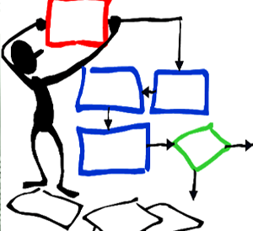
Modelos de Proceso
Modelos prescriptivos
Prescriben un conjunto de elementos del proceso: actividades del marco de trabajo, acciones de la ingeniería del software, tareas, aseguramiento de la calidad y mecanismos de control.
Cada modelo de proceso prescribe también un “flujo de trabajo”, es decir de qué forma los elementos del proceso se interrelacionan entre sí.
Modelos descriptivos
Descripción en la forma en que se realizan en la realidad
Ambos modelos deberían ser iguales
<número>
Ingeniería de Software I 2018
Pfleeger
Notes:
Ingeniería de Software I
2013
Facultad de Informática UNLP
<número>

Slide 27
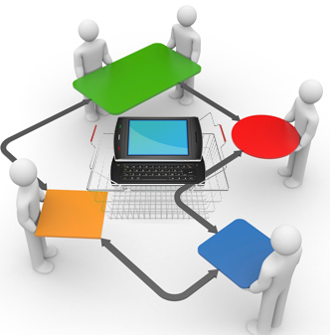
Modelos de Proceso
Modelo en Cascada
Modelo en V
Modelo de Prototipos
Desarrollo por fases
Incremental
Iterativo
El modelo espiral
<número>
Ingeniería de Software I 2018
Pfleeger
Notes:
Ingeniería de Software I
2013
Facultad de Informática UNLP
<número>

Slide 28
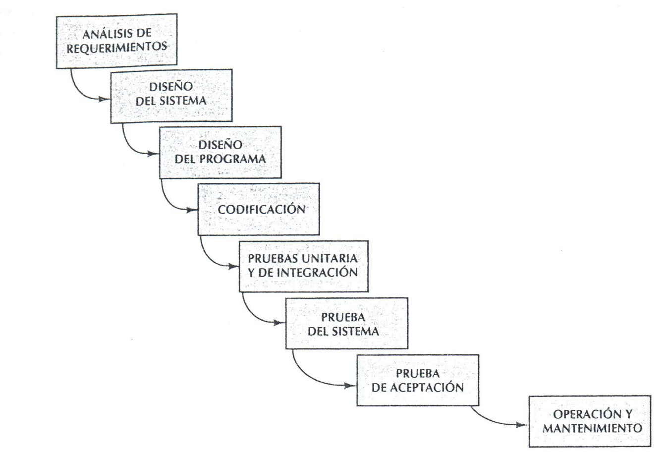
Modelo en cascada
Pfleeger
<número>
Las etapas se representan cayendo en cascada
Cada etapa de desarrollo se debe completar antes que comience la siguiente
Útil para diagramar lo que se necesita hacer
Su simplicidad hace que sea fácil explicarlo a los clientes
Ingeniería de Software I 2018
Notes:
Ingeniería de Software I
2013
Facultad de Informática UNLP
<número>

Slide 29
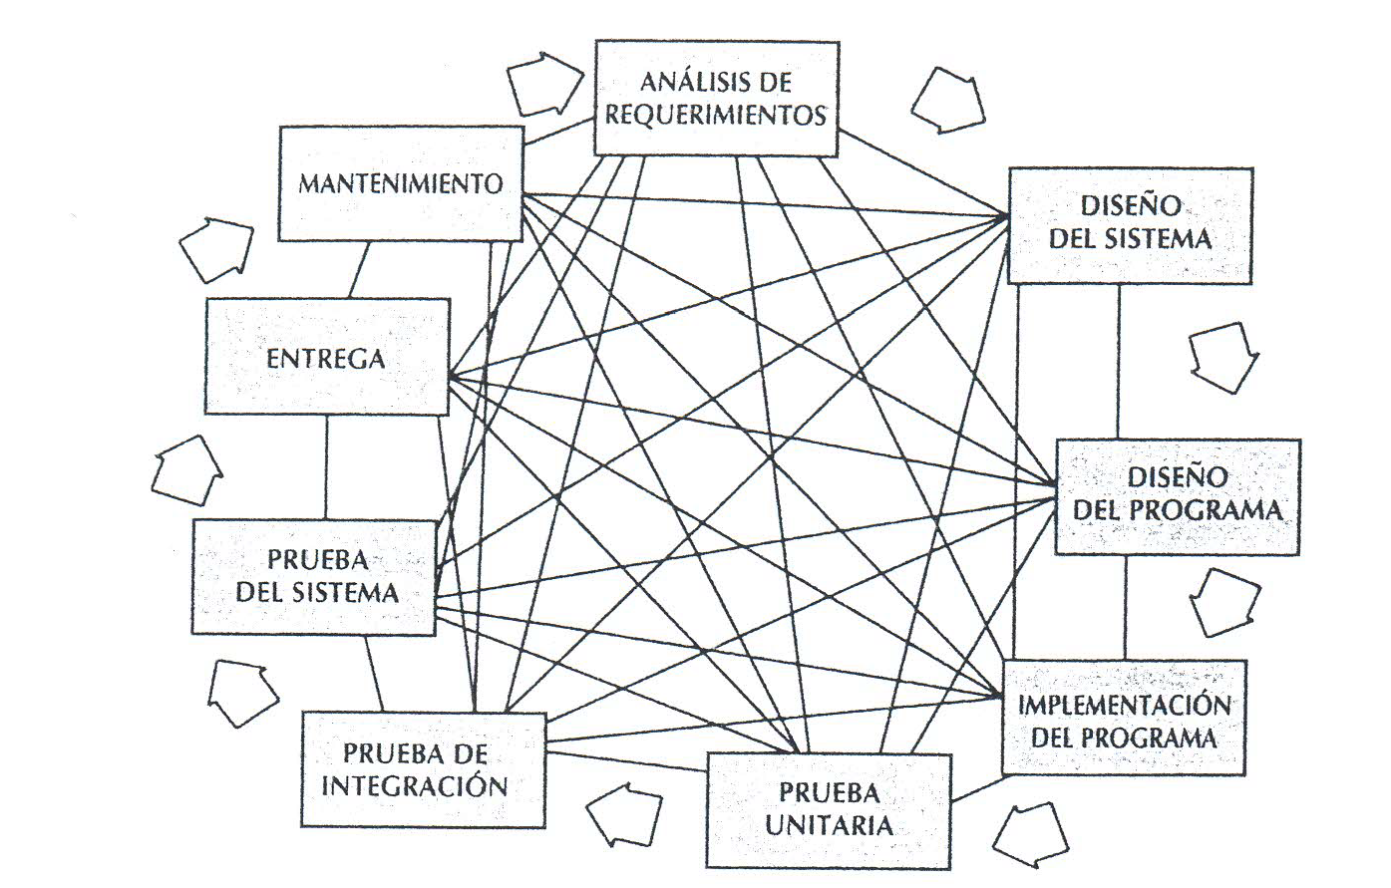
Modelo de la realidad en comparación con cascada
Modelo de la realidad (sin control entre las etapas)
<número>
Ingeniería de Software I 2018
Pfleeger
Notes:
Ingeniería de Software I
2013
Facultad de Informática UNLP
<número>

Slide 30
Modelo en cascada
Dificultades:
No existen resultados concretos hasta que todo este terminado.
Las fallas más triviales se encuentran al comienzo del período de prueba y las más graves al final.
La eliminación de fallas suele ser extremadamente difícil durante las últimas etapas de prueba del sistema.
Deriva del mundo del hardware y presenta una visión de manufactura sobre el desarrollo de software.
La necesidad de pruebas aumenta exponencialmente durante las etapas finales.
"CONGELAR" una fase es poco realista.
Existen errores, cambios de parecer, cambios en el ambiente.
<número>
Ingeniería de Software I 2018
Pfleeger
Notes:
Ingeniería de Software I
2013
Facultad de Informática UNLP
<número>

Slide 31
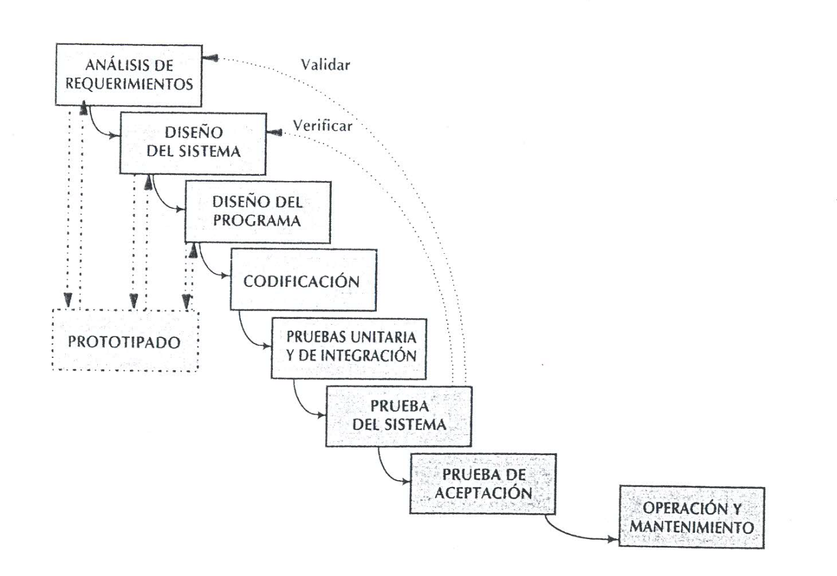
Modelo en cascada con prototipo
Pfleeger
<número>
Ingeniería de Software I 2018
Notes:
Ingeniería de Software I
2013
Facultad de Informática UNLP
<número>

Slide 32
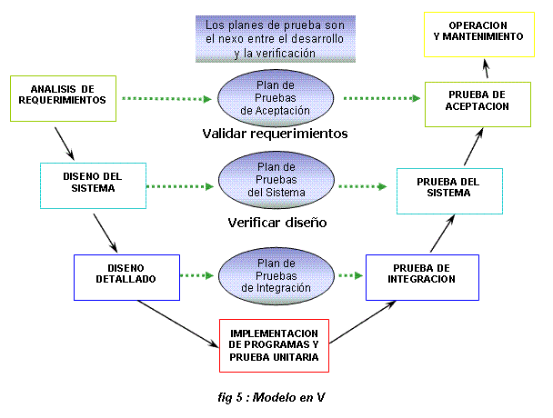
Modelo en V
Demuestra cómo se relacionan las actividades de prueba con las de análisis y diseño.
Sugiere que la prueba unitaria y de integración también sea utilizada para verificar el diseño del programa
La vinculación entre los lados derecho e izquierdo implica que, si se encuentran problemas durante la verificación y validación, entonces el lado izquierdo de la V puede ser ejecutado nuevamente para solucionar el problema.
<número>
Ingeniería de Software I 2018
Pfleeger
Notes:
Ingeniería de Software I
2013
Facultad de Informática UNLP
<número>

Slide 33
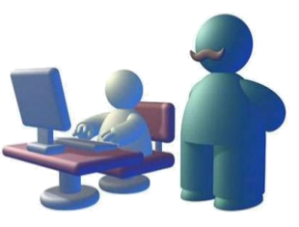
Modelo de prototipos
Un prototipo es un producto parcialmente desarrollado que permite que clientes y desarrolladores examinen algunos aspectos del sistema propuesto, y decidan si éste es adecuado o correcto para el producto terminado.
Esta es una alternativa de especificación para tratar mejor la incertidumbre, la ambigüedad y la volubilidad de los proyectos reales.
<número>
Ingeniería de Software I 2018
Notes:
Ingeniería de Software I
2013
Facultad de Informática UNLP
<número>

Slide 34
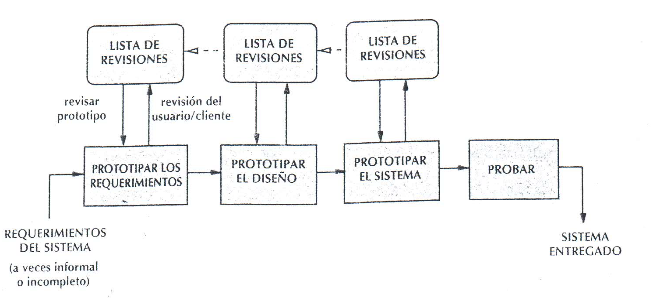
Modelo de prototipos
Tipos
Evolutivos
El objetivo es obtener el sistema a entregar.
Permite que todo el sistema o alguna de sus partes se construyan rápidamente para comprender o aclarar aspectos y asegurar que el desarrollador, el usuario y el cliente tengan una comprensión unificada tanto de lo que se necesita como de lo que se propone como solución
Descartables
No tiene funcionalidad
Se utilizan herramientas de modelado
<número>
Ingeniería de Software I 2018
Pfleeger
Notes:
Ingeniería de Software I
2013
Facultad de Informática UNLP
<número>

Slide 35
Modelo de prototipos
Proyectos candidatos
Usuarios que no examinarán los modelos abstractos
Usuarios que no determinarán sus requerimientos inicialmente
Sistemas con énfasis en los formatos de E/S más que en los detalles algorítmicos
Sistemas en los que haya que explorar aspectos técnicos
Si el usuario tiene dificultad al tratar con los modelos gráficos para modelar los requerimientos y el comportamiento
Si se enfatiza el aspecto de la interfaz humana
<número>
Ingeniería de Software I 2018
Notes:
Ingeniería de Software I
2013
Facultad de Informática UNLP
<número>

Slide 36
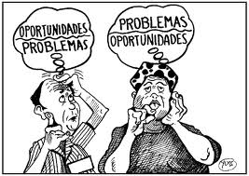
Modelo de prototipos
Para asegurar el éxito
Debe ser un sistema con el que se pueda experimentar
Debe ser comparativamente barato (< 10%)
Debe desarrollarse rápidamente
Énfasis en la interfaz de usuario
Equipo de desarrollo reducido
Herramientas y lenguajes adecuados
<número>
Ingeniería de Software I 2018
Notes:
Ingeniería de Software I
2013
Facultad de Informática UNLP
<número>

Slide 37
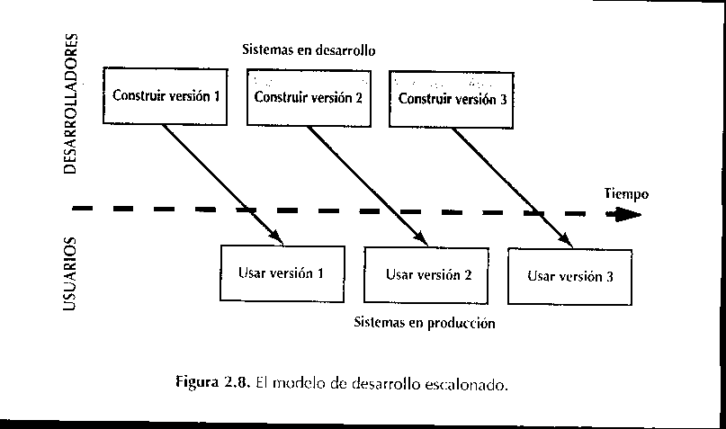
Modelo de desarrollo por fases
Se desarrolla el sistema de tal manera que puede ser entregado en piezas. Esto implica que existen dos sistemas funcionando en paralelo: el sistema operacional y el sistema en desarrollo.
<número>
Ingeniería de Software I 2018
Pfleeger
Notes:
Ingeniería de Software I
2013
Facultad de Informática UNLP
<número>

Slide 38
Modelo de desarrollo por fases
Tipos de modelos de desarrollo por fases
Incremental
El sistema es particionado en subsistemas de acuerdo con su funcionalidad. Cada entrega agrega un subsistema.
Iterativo
Entrega un sistema completo desde el principio y luego aumenta la funcionalidad de cada subsistema con las nuevas versiones.
<número>
Ingeniería de Software I 2018
Pfleeger
Notes:
Ingeniería de Software I
2013
Facultad de Informática UNLP
<número>

Slide 39
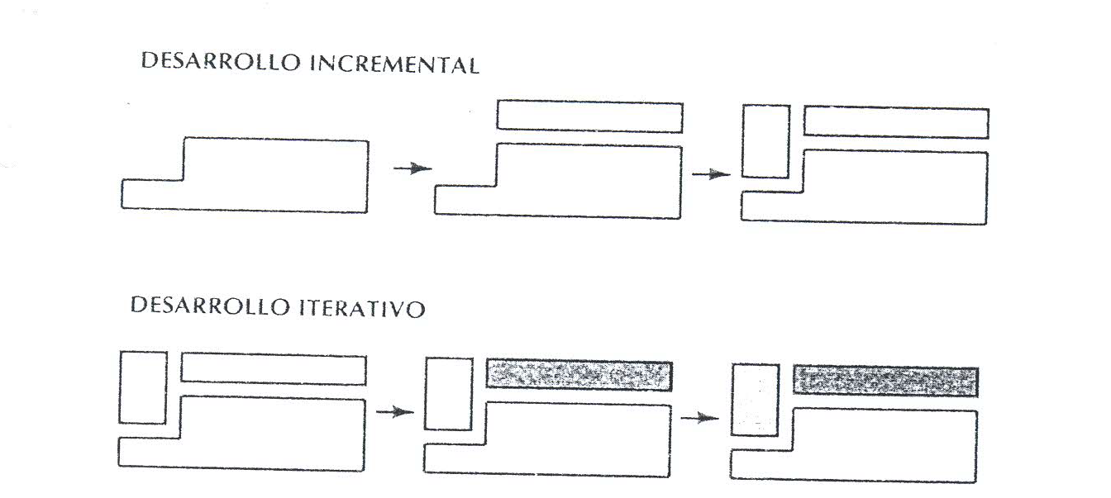
Modelos de desarrollo por fases
Pfleeger
Nueva Funcionalidad
Nueva Funcionalidad
<número>
Funcionalidad Inicial
Sistema completo con
funcionalidad básica
Se completa funcionalidades
Ingeniería de Software I 2018
Notes:
Ingeniería de Software I
2013
Facultad de Informática UNLP
<número>

Slide 40
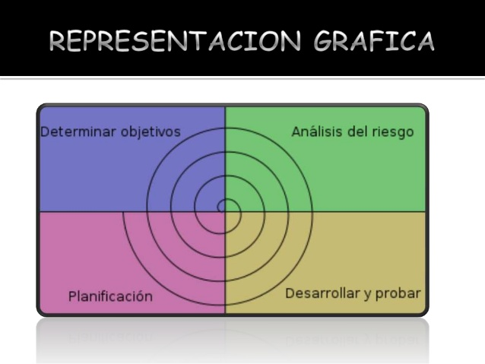
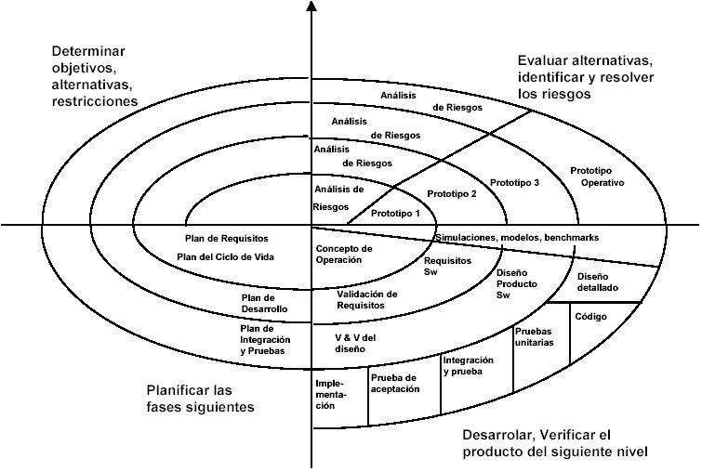
Modelo en espiral (Boehm)
Combina las actividades de desarrollo con la gestión del riesgo
Trata de mejorar los ciclos de vida clásicos y prototipos.
Incorpora objetivos de calidad
Elimina errores y alternativas no atractivas al comienzo
Permite iteraciones, vuelta atrás y finalizaciones rápidas
Cada ciclo empieza identificando:
Los objetivos de la porción correspondiente
Las alternativas
Restricciones
Cada ciclo se completa con una revisión que incluye todo el ciclo anterior y el plan para el siguiente
<número>
Ingeniería de Software I 2018
Pfleeger
Notes:
Ingeniería de Software I
2013
Facultad de Informática UNLP
<número>

Slide 41
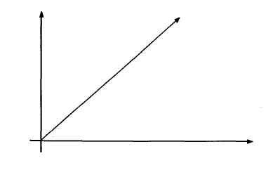
Modelos de proceso – Análisis comparativo (Davis)
Necesidades del usuario
Funcionalidad
<número>
tiempo
Las necesidades de los usuarios evolucionan de manera constante
Ingeniería de Software I 2018
Notes:
Ingeniería de Software I
2013
Facultad de Informática UNLP
<número>

Slide 42
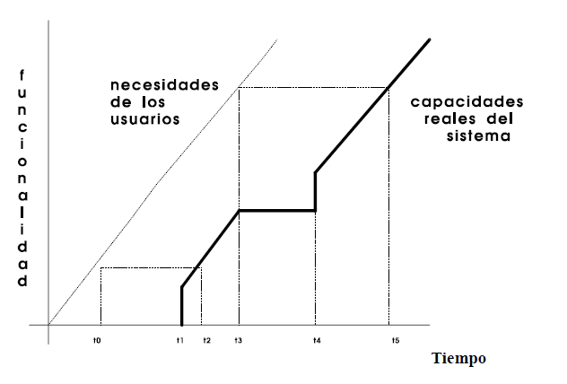
Modelos de Proceso -Análisis comparativo (Davis)
Clásico
<número>
Ingeniería de Software I 2018

Slide 43
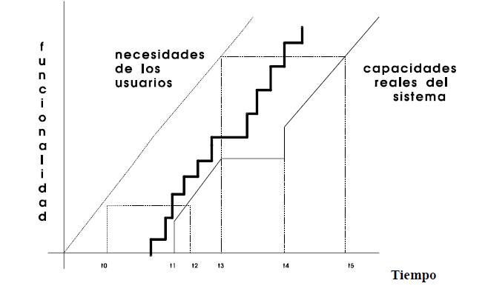
Modelos de Proceso
Incremental
<número>
Ingeniería de Software I 2018

Slide 44
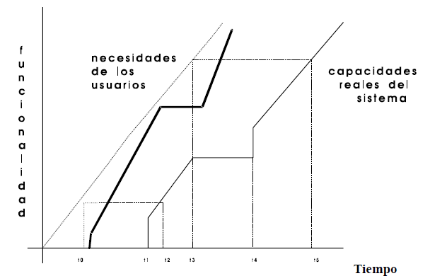
Modelos de Proceso – Análisis comparativo
Prototipo Evolutivo
<número>
Ingeniería de Software I 2018

Slide 45
Bibliografía
Libros Utilizados en la Teoría
Pfleeger, Capítulo 2, Ingeniería de Software, Pearson Prentice Hall 2002
Artículo
Alan Davis et all, “A strategy for comparing alternative software development life cycle models”, IEEE
<número>
Ingeniería de Software I 2018
Notes:
<número>

